Slide 1

Desarrollo
Sección A
-William Uyasan

Slide 2
Carpetas de investigación CDMX
Ejercicio practico en Python, con el fin de explorar la base de datos histórica de delitos en la ciudad de México
El desarrollo en Python se encuentra en los siguientes jupyter notebooks:
01_Formating_input.ipynb: Ajusta formatos de las variables y fechas
02_Data_description_and_cleaning.ipynb: Realiza pruebas para calidad de datos
03_Question_development.ipynb: Realiza la parte de analisis para responder las preguntas

Slide 3
1) ¿Qué pruebas identificarías para asegurar la calidad de estos datos?
Una descripción inicial de las variables, evaluando:
Los conteos, Los valores únicos, Máximos y Mínimos, Promedio, Mediana, Desviación estándar, etc
Contra la descripción de cada variable, y que la información sea consistente
La descripción debe hacerse por separado tanto para variables numéricas como para variables categoricas
Validez y Coherencia
Completitud
Cuantificación de los datos faltantes, y la magnitud de datos faltantes por variable
Unicidad y consistencia
Verificación que las llaves de identificación de objetos de estudio sean únicas, y se correspondan con el dato descrito
Credibilidad
Contraste de cifras agrupadas generales, con información externa de investigaciones públicas u estudios del sector

Slide 4
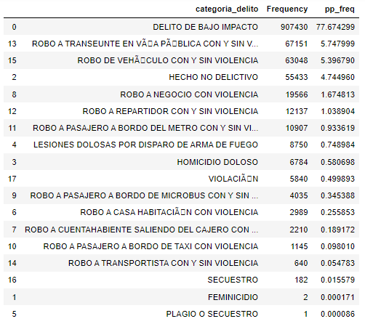
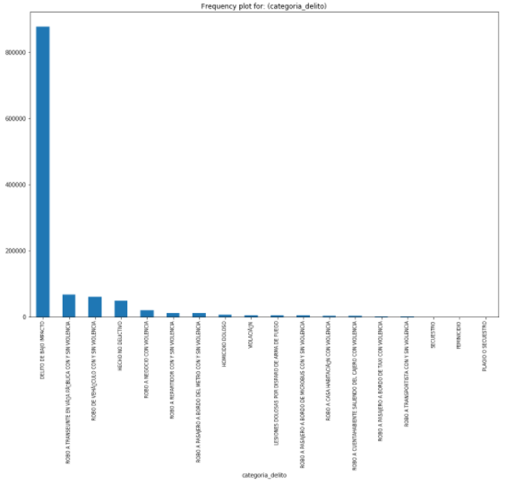
2) Identifica los delitos que van a la alza y a la baja en la CDMX (ten cuidado con los delitos con pocas ocurrencias).
Para identificar los delitos existen 2 variables en la base de CDMX “delito” y “categoría_delito”, por cuestiones de tiempo y para hacer el análisis mas general, se eligió la variable “categoría_delito”, ya que la variable “delito” como tal, poseía 341 categorías, y la descripción de los delitos era muy detallada como para entenderla sin e diseño previo de un programa de reconocimiento y análisis de texto
Se hace la observación que para algunos delitos, no hay mas de 1 ocurrencia, lo cual no permite establecer si ese delito esta a la alza o la baja (PLAGIO O SECUESTRO; FEMINICIDIO)
Hay delitos que tienen baja o nula frecuencia en la combinación año-mes, y para los cuales el criterio de a la alza o baja, puede ser ambiguo (SECUESTRO, ROBO TRANSPORTISTA, ROBO PASAJERO)

Slide 5
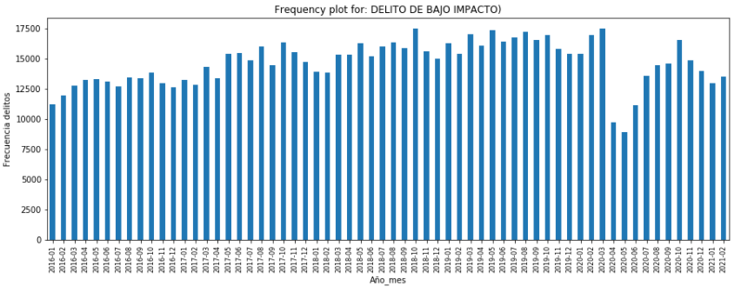
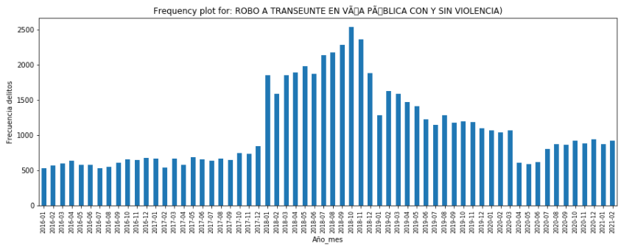
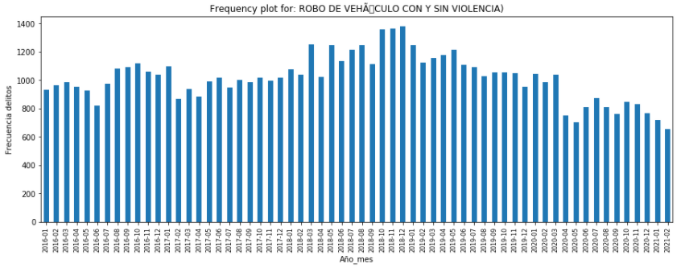
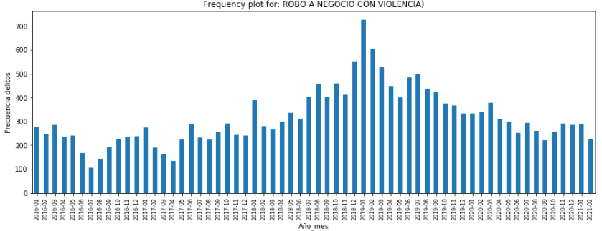
2) Identifica los delitos que van a la alza y a la baja en la CDMX (ten cuidado con los delitos con pocas ocurrencias).

Slide 6
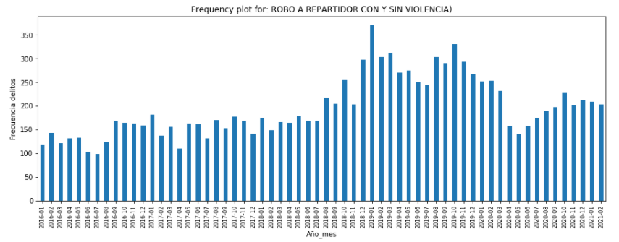
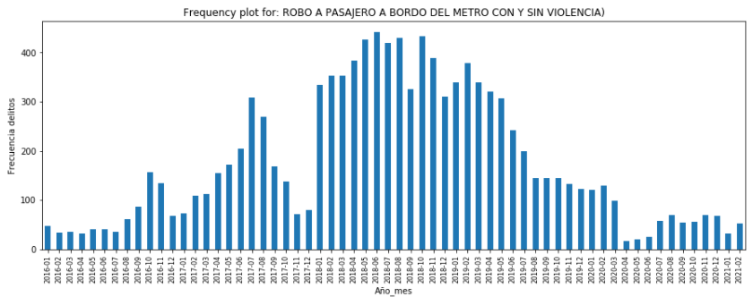
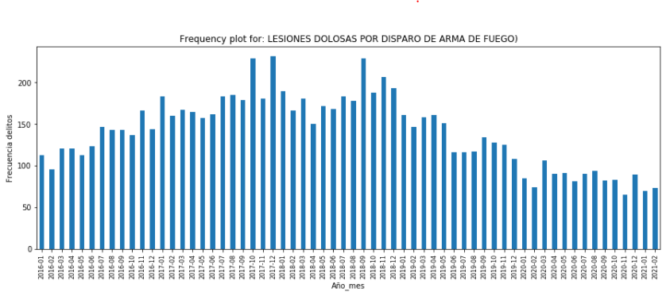
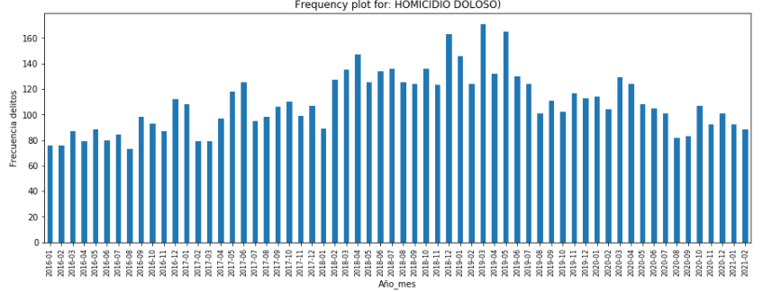
2) Identifica los delitos que van a la alza y a la baja en la CDMX (ten cuidado con los delitos con pocas ocurrencias).

Slide 7
2) Identifica los delitos que van a la alza y a la baja en la CDMX (ten cuidado con los delitos con pocas ocurrencias).
Respondiendo a la pregunta, los delitos que van a la alza (considerando la observación de la serie completa):
Delitos de bajo impacto
Robo a repartidor con violencia
Homicidio doloso
Los delitos que van a la baja:
Robo a transeúnte en via pública
Robo de vehículo
Robo a negocio con violencia
Robo a pasajero a bordo del metro
Lesiones dolosas por disparo con arma de fuego

Slide 8
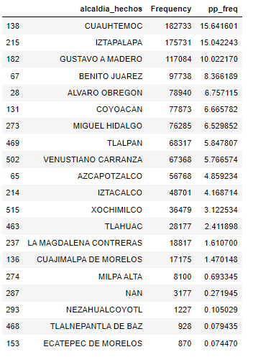
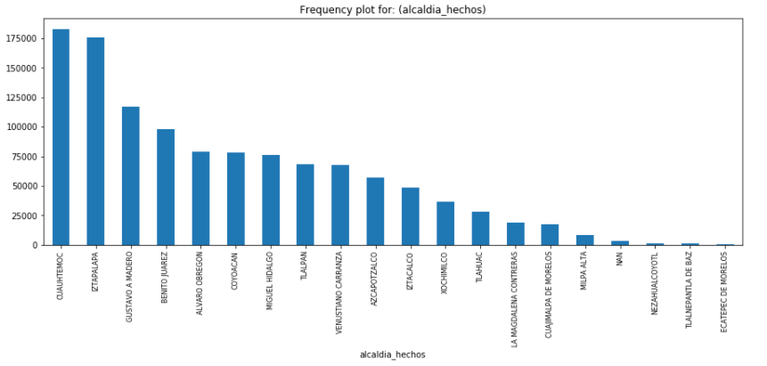
3) ¿Cuál es la alcaldía que más delitos tiene y cuál es la que menos? ¿Por qué crees que sea esto?
En total se encontraron 542 alcaldías, pero el 90% de los delitos están apenas en 20:
La alcaldía con mas delitos es la de Cuauhtemoc, esto se debe a que efectivamente varios estudios muestran que en el CDMX, esta alcaldía es percibida como la mas insegura (ver articulo anexo) y donde más robos a negocio, robos a transeúnte y homicidios dolosos se presentan

Slide 9
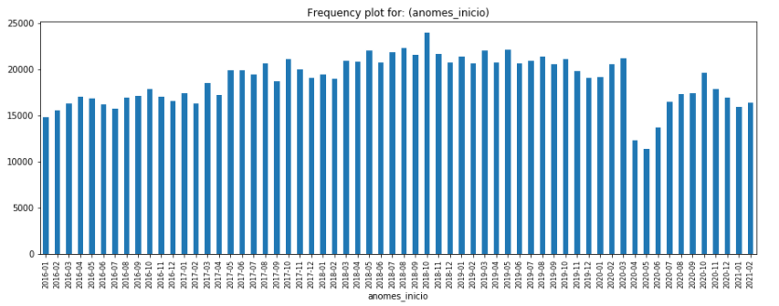
4) ¿Existe alguna tendencia estacional en la ocurrencia de delitos (mes, semana, día de la semana, quincenas) en la CDMX? ¿A qué crees que se deba?
La respuesta es SI, y es mas marcada analizando por la apertura de tipo de delitos, se observa que hay delitos con estacionalidad anual (2018 y 2019)
Analizando la serie completa, se observa que a principios de Mayo de 2020 (pandemia COVID) se observa una caída en la cantidad de delitos
Los meses de marzo, agosto y octubre parecen siempre ser meses donde se incrementan el numero de delitos

Slide 10
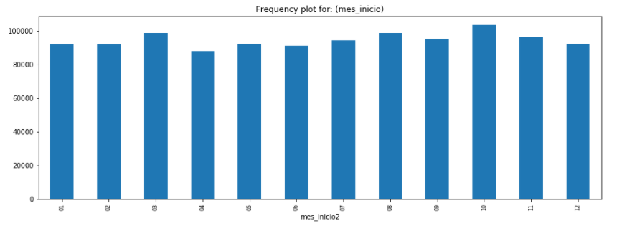
4) ¿Existe alguna tendencia estacional en la ocurrencia de delitos (mes, semana, día de la semana, quincenas) en la CDMX? ¿A qué crees que se deba?
Analizando los delitos por meses de ocurrencia, efectivamente se corrobora que los meses de marzo, agosto y octubre es en donde mas delitos se presenta
Es posible que los meses cercanos a cierres financieros, donde se percibe una tasa de desempleo más alta, contribuya con el incremento de los delitos

Slide 11
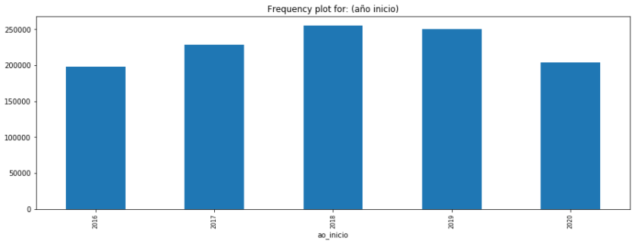
4) ¿Existe alguna tendencia estacional en la ocurrencia de delitos (mes, semana, día de la semana, quincenas) en la CDMX? ¿A qué crees que se deba?
De igual forma, analizando por años, se corrobora que los años donde se presentaron las cantidades de delitos más altas fueron 2018 y 2019
Es posible que este comportamiento se haya debido a la recesión económica y la tasa de desempleo elevada durante esos años

Slide 12
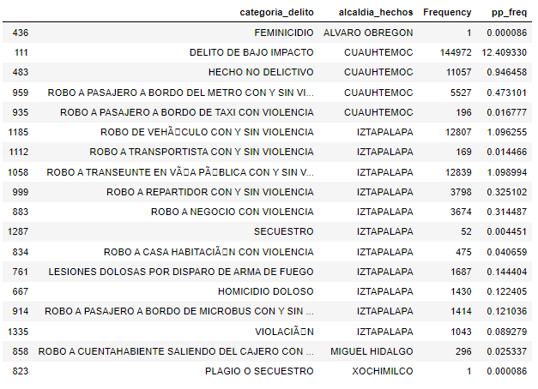
5) ¿Cuáles son los delitos que más caracterizan a cada alcaldía? Es decir, delitos que suceden con mayor frecuencia en una alcaldía y con menor frecuencia en las demás.
Esta lista de delitos se presentan con mayor frecuencia en esas alcaldías, pero con menos frecuencia en todas las demás
Sólo aparecen las alcaldías donde también se presentan mayor cantidad de delitos

Slide 13
6) Diseña un indicador que mida el nivel de “inseguridad”. Genéralo al nivel de
desagregación que te parezca más adecuado (ej. manzana, calle, AGEB, etc.). Analiza los resultados ¿Encontraste algún patrón interesante? ¿Qué decisiones se podrían tomar con el indicador?
Se propone un indicador desagregado por
Alcaldía
Colonia
Que esta en escala de 1 – 100 con 100 denotando la colonia mas insegura de la alcaldía y 1 la menos insegura
El objetivo de este indicador es ayudar a identificar esas colonias dentro de cada alcaldía, que son mas inseguras, para que cada alcaldía pueda focalizar esfuerzos, y homogenizar la comparación entre alcaldías distintas para evitar la estigmatización de alcaldías y generando sesgo en la percepción de inseguridad

Slide 14
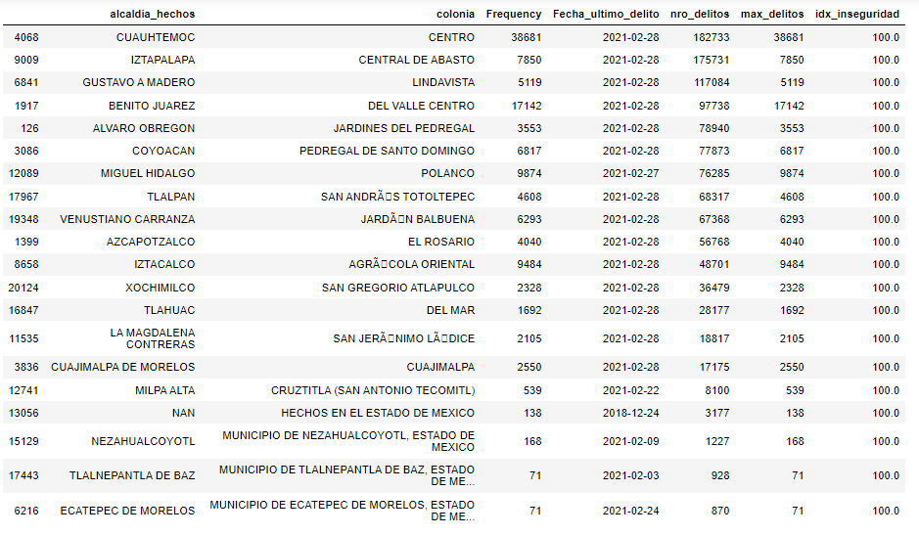
6) Diseña un indicador que mida el nivel de “inseguridad”. Genéralo al nivel de
desagregación que te parezca más adecuado (ej. manzana, calle, AGEB, etc.). Analiza los resultados ¿Encontraste algún patrón interesante? ¿Qué decisiones se podrían tomar con el indicador?
Este es el listado de las 20 alcaldías mas inseguras, con su respectiva colonia donde debería hacerse foco en el manejo de delitos y seguridad, estas colonias fueron fácilmente identificadas gracias al indicador propuesto

Slide 15
GRACIAS!

